Slide 1
Почтальон

Slide 2
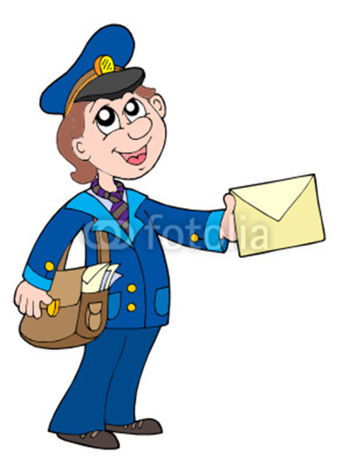
Почтальон
Кто приносит нам газеты
И от бабушки приветы?

Slide 3
Их приносит почтальон. С толстой сумкой ходит он. В. Степанов

Slide 4
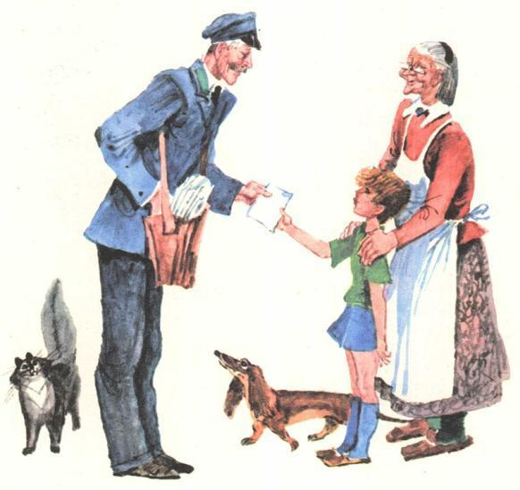
Ждет письма мой старший брат,
Я журналу буду рад,
Папа ждет газету.
Где же взять все это?
Принес нам это он -
Наш знакомый почтальон.
В. Нищев

Slide 5
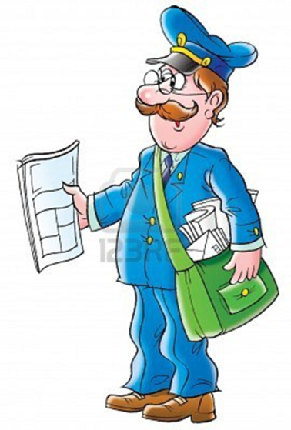
Лист бумаги по утрам На квартиру носят нам На одном таком листе Много разных новостей (газета)

Slide 6
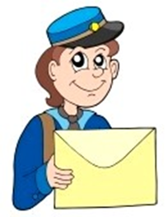
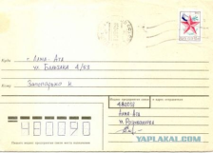
Заклеили клеем прочно И ко мне прислали срочно Я его не пожалею Получу и вмиг расклею (конверт)

Slide 7
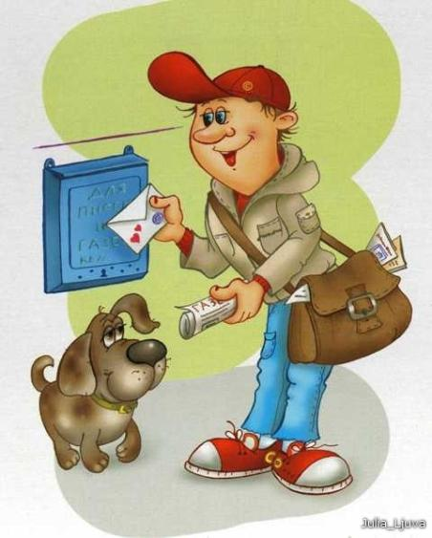
Я синего цвета Вишу на стене И много приветов Хранится во мне (почтовый ящик)

Slide 8
Что нужно для работы почтальону?

Slide 9
Моя профессия нужна, Она для всех всегда важна.

Slide 10
Автор: Малинина Т.В.-воспитатель МАДОУ д.с. «Катюша» Источник: http://narod.ru/disk/10044445000/%20%26%20Cakes.rar.html http://malchishki-i-devchonki.ru/Zagadki-professii.html http%3A%2F%2Fwww.theplayshack.co.uk%2Fimages%2FPostman_Pa.jpg http%3A%2F%2Fimg0.liveinternet.ru%2Fimages%2Ffoto%2Fc%2F0%2Fapps%2F3%2F346%2F3346536_professii_5.jpg http://www.numama.ru/zagadki-dlja-malenkih-detei/zagadki-pro-bytovye-predmety/zagadki-pro-pismo.html

